Slide 1

ŠKOLA: Gymnázium, Tanvald, Školní 305, příspěvková organizace
ČÍSLO PROJEKTU: CZ.1.07/1.5.00/34.0434
NÁZEV PROJEKTU: Šablony – Gymnázium Tanvald
ČÍSLO ŠABLONY: III/2 Inovace a zkvalitnění výuky prostřednictvím ICT
AUTOR: Vladimír Vyhnálek
TEMATICKÁ OBLAST: Regionální geografie
NÁZEV DUMu: Francie
POŘADOVÉ ČÍSLO DUMu: 11
KÓD DUMu: VV_REG_GEO_11
DATUM TVORBY: 20.5.2013
ANOTACE (ROČNÍK): Tercie – DUM – obsahuje základní informace o daném státu, slouží k podpoře výkladu, názorně přibližuje polohu
METODICKÝ POKYN:

Slide 2
Francie

Slide 3
Francie
Hl.město: Paříž
Rozloha: 543 965 km²
Počet obyvatel: 65 436 552
Prezident: François Hollande
Měna: Euro

Slide 4
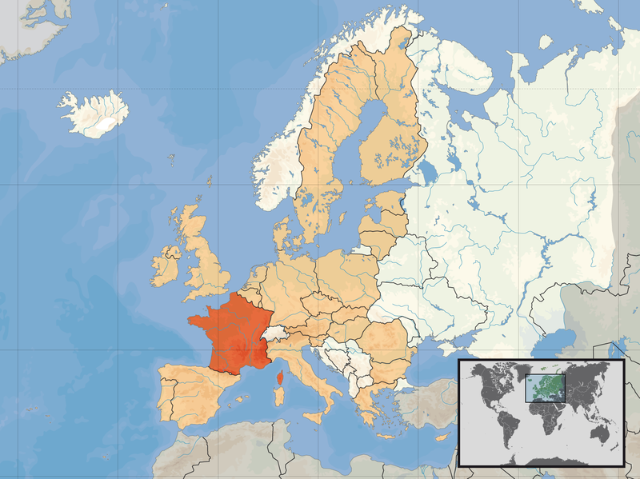
Poloha

Slide 5


Vlajka a znak

Slide 6
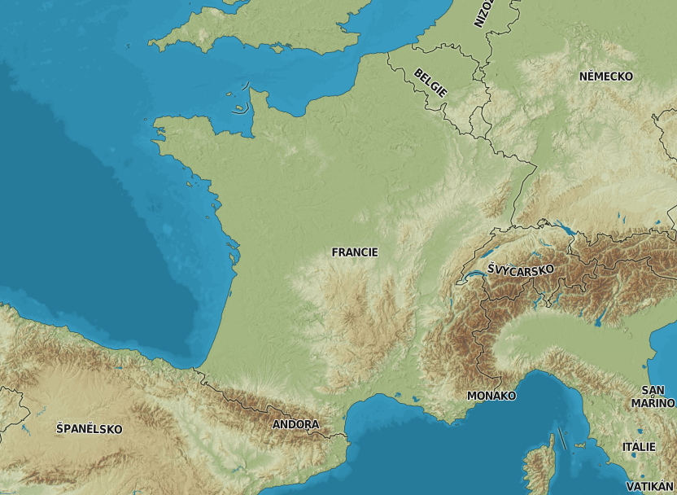
Sousedé

Slide 7
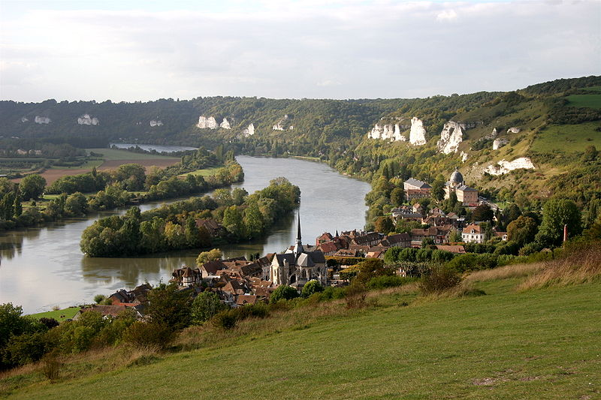
Vodstvo
Největšími francouzskými řekami jsou Loire, Rhône, Garonne, Seina a část toku Rýnu. Loire je zároveň také nejdelší francouzskou řekou

Slide 8
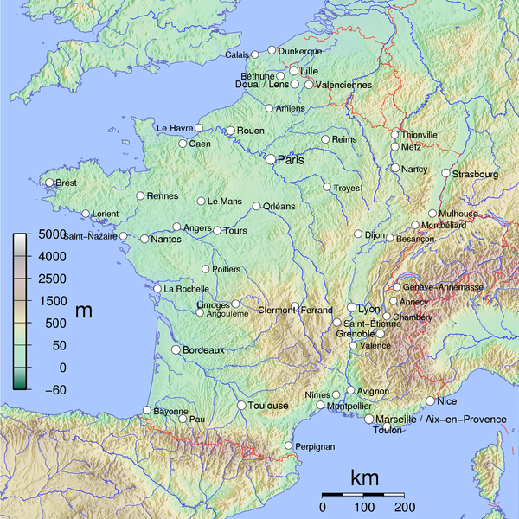
Hory
Ve francouzských Alpách se nachází nejvyšší bod západní Evropy Mont Blanc (4 810 m).
Pyreneje, Centrální masív, Jura, Vogézy,
Armorský masív a Ardenny.

Slide 9
Sport
Nejpopulárnějším sportem ve Francii je fotbal.
Dalšími populárními sporty ve Francii jsou cyklistika (ve Francii se každoročně pořádá světoznámá Tour de France).
Nejhranějším sportem ve Francii je Pétanque.

Slide 10
Ekonomika
Francie je členem skupiny G8.
Francouzská ekonomika je 5. největší ekonomikou na světě.
Podle údajů OECD za rok 2007 je Francie 5. největší exportér výrobků na světě po Německu, Číně, USA a Japonsku
Mezi důkazy technologické vyspělosti francouzského průmyslu patří m.j. vysokorychlostní vlaky TGV [téžévé]a letadla Airbus.

Slide 11
zdroj
Obr,1-DAVID LIUZZO. wikipedia [online]. [cit. 28.5.2013]. Dostupný na WWW: http://cs.wikipedia.org/wiki/Soubor:EU_location_FRA.png
Obr,2,3-SKOPP. wikipedia [online]. [cit. 28.5.2013]. Dostupný na WWW: http://cs.wikipedia.org/wiki/Soubor:Flag_of_France.svg
JÉRÔME BLUM. wikipedia [online]. [cit. 28.5.2013]. Dostupný na WWW: http://cs.wikipedia.org/wiki/Soubor:Armoiries_r%C3%A9publique_fran%C3%A7aise.svg
Obr,6-TRISTAN NITOT. wikipedia [online]. [cit. 28.5.2013]. Dostupný na WWW: http://cs.wikipedia.org/wiki/Soubor:Petit-andely-depuis-chateau-gaillard.jpg
obr-,7-DAVID MONNIAUX. wikipedia [online]. [cit. 28.5.2013]. Dostupný na WWW: http://cs.wikipedia.org/wiki/Soubor:France_cities.png

